Slide 1
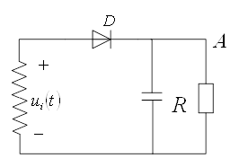
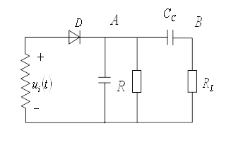
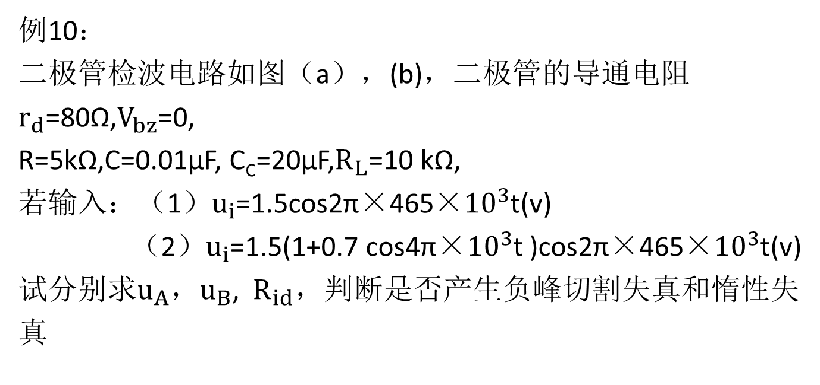
例10： 二极管检波电路如图（a），(b)，二极管的导通电阻$r_{d}$=80Ω,$V_{bz}$=0, R=5kΩ,C=0.01μF, C_{C}=20μF,$R_{L}$=10 kΩ, 若输入：（1）$u_{i}$=1.5cos2π×465×${10}^{3}$t(v) （2）$u_{i}$=1.5(1+0.7 cos4π×${10}^{3}$t )cos2π×465×${10}^{3}$t(v) 试分别求$u_{A}$，$u_{B}$,${ R}_{id}$，判断是否产生负峰切割失真和惰性失真
图（a） 图（b）
C
C

Slide 2
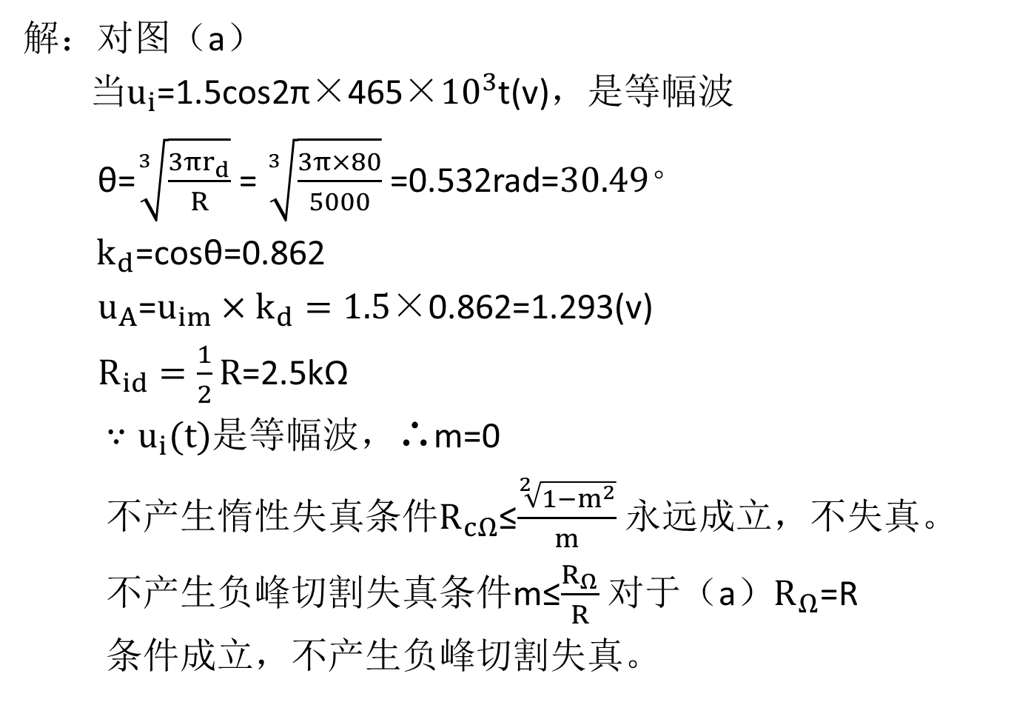
解：对图（a）
当$u_{i}$=1.5cos2π×465×${10}^{3}$t(v)，是等幅波
θ=$\sqrt[3]{\frac{3πr_{d}}{R}}$ = $\sqrt[3]{\frac{3π×80}{5000}}$ =0.532rad=${30.49}^{。}$
${ k}_{d}$=cosθ=0.862
$u_{A}$=$u_{im}×k_{d}=1.5$×0.862=1.293(v)
$R_{id}=\frac{1}{2}R$=2.5kΩ
$∵u_{i}(t)$是等幅波，∴m=0
不产生惰性失真条件$R_{cΩ}$≤$\frac{\sqrt[2]{1−m^{2}}}{m}$ 永远成立，不失真。
不产生负峰切割失真条件m≤$\frac{R_{Ω}}{R}$ 对于（a）$R_{Ω}$=R
条件成立，不产生负峰切割失真。

Slide 3
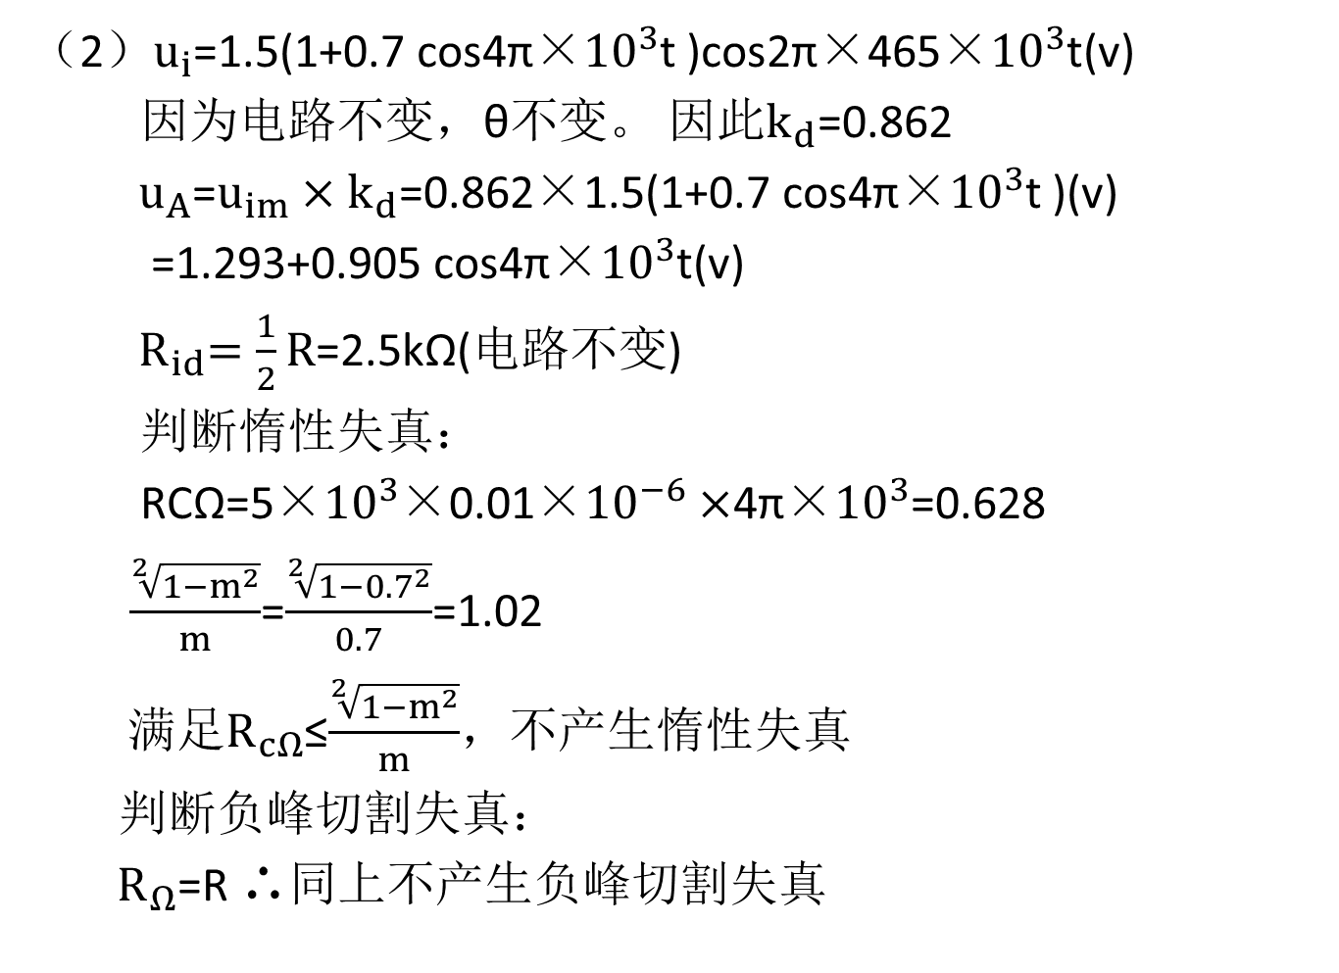
（2）$u_{i}$=1.5(1+0.7 cos4π×${10}^{3}$t )cos2π×465×${10}^{3}$t(v)
因为电路不变，θ不变。 因此$k_{d}$=0.862
${ u}_{A}$=$u_{im}×k_{d}$=0.862×1.5(1+0.7 cos4π×${10}^{3}$t )(v)
=1.293+0.905 cos4π×${10}^{3}$t(v)
${ R}_{id}=\frac{1}{2}R$=2.5kΩ(电路不变)
判断惰性失真：
RCΩ=5×${10}^{3}$×0.01×${10}^{−6}×$4π×${10}^{3}$=0.628
$\frac{\sqrt[2]{1−m^{2}}}{m}$=$\frac{\sqrt[2]{1−{0.7}^{2}}}{0.7}$=1.02
${ 满足R}_{cΩ}$≤$\frac{\sqrt[2]{1−m^{2}}}{m}$，不产生惰性失真
判断负峰切割失真：
${ R}_{Ω}$=R ∴同上不产生负峰切割失真

Slide 4
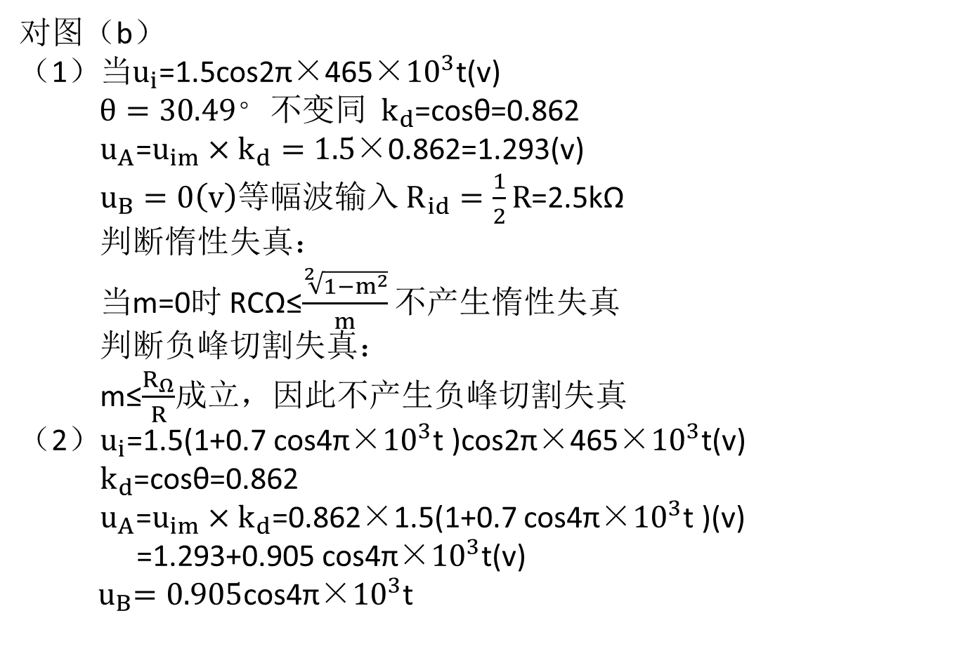
对图（b）
（1）当$u_{i}$=1.5cos2π×465×${10}^{3}$t(v)
${ θ=30.49}^{。}$不变同 $k_{d}$=cosθ=0.862
$u_{A}$=$u_{im}×k_{d}=1.5$×0.862=1.293(v)
$u_{B}=0（v）等幅波输入$ $R_{id}=\frac{1}{2}R$=2.5kΩ
判断惰性失真：
当m=0时 RCΩ≤$\frac{\sqrt[2]{1−m^{2}}}{m}$ 不产生惰性失真
判断负峰切割失真：
m≤$\frac{R_{Ω}}{R}$成立，因此不产生负峰切割失真
（2）$u_{i}$=1.5(1+0.7 cos4π×${10}^{3}$t )cos2π×465×${10}^{3}$t(v)
$k_{d}$=cosθ=0.862
$u_{A}$=$u_{im}×k_{d}$=0.862×1.5(1+0.7 cos4π×${10}^{3}$t )(v)
=1.293+0.905 cos4π×${10}^{3}$t(v)
${ u}_{B}=0.905$cos4π×${10}^{3}$t

Slide 5
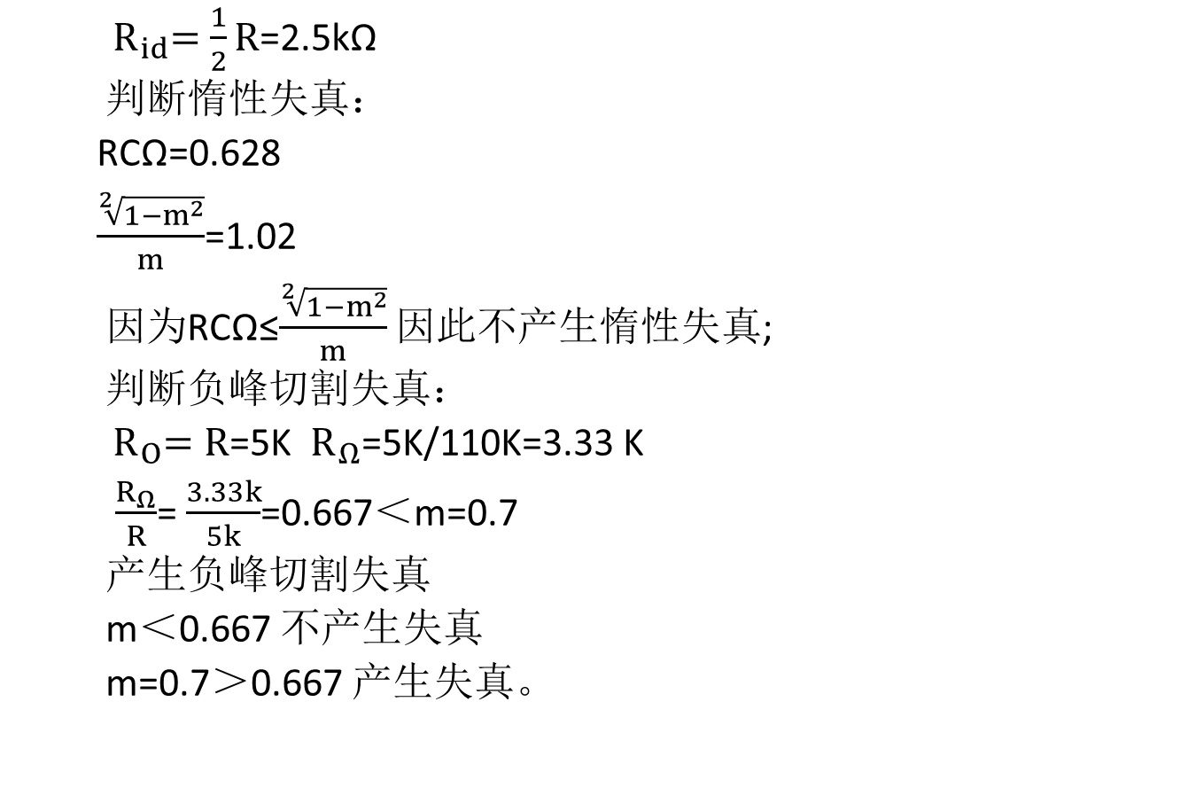
${ R}_{id}=\frac{1}{2}R$=2.5kΩ
判断惰性失真：
RCΩ=0.628
$\frac{\sqrt[2]{1−m^{2}}}{m}$=1.02
因为RCΩ≤$\frac{\sqrt[2]{1−m^{2}}}{m}$ 因此不产生惰性失真;
判断负峰切割失真：
${ R}_{O}=R$=5K $R_{Ω}$=5K/110K=3.33 K
$\frac{R_{Ω}}{R}$= $\frac{3.33k}{5k}$=0.667＜m=0.7
产生负峰切割失真
m＜0.667 不产生失真
m=0.7＞0.667 产生失真。

Slide 6
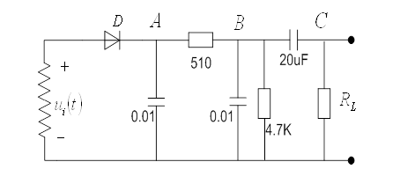

例11：
已知 $u_{i}$=2(1+0.3cos2π×${10}^{3}$t )cos2π×${10}^{6}$t(v)
$r_{d}$=80Ω,$V_{bz}$=0,
试求：(1)$u_{A}$，$u_{B}$，$u_{c}$ (2)检波输入电阻$R_{id}$
如图C所示
10k
图（C）

Slide 7
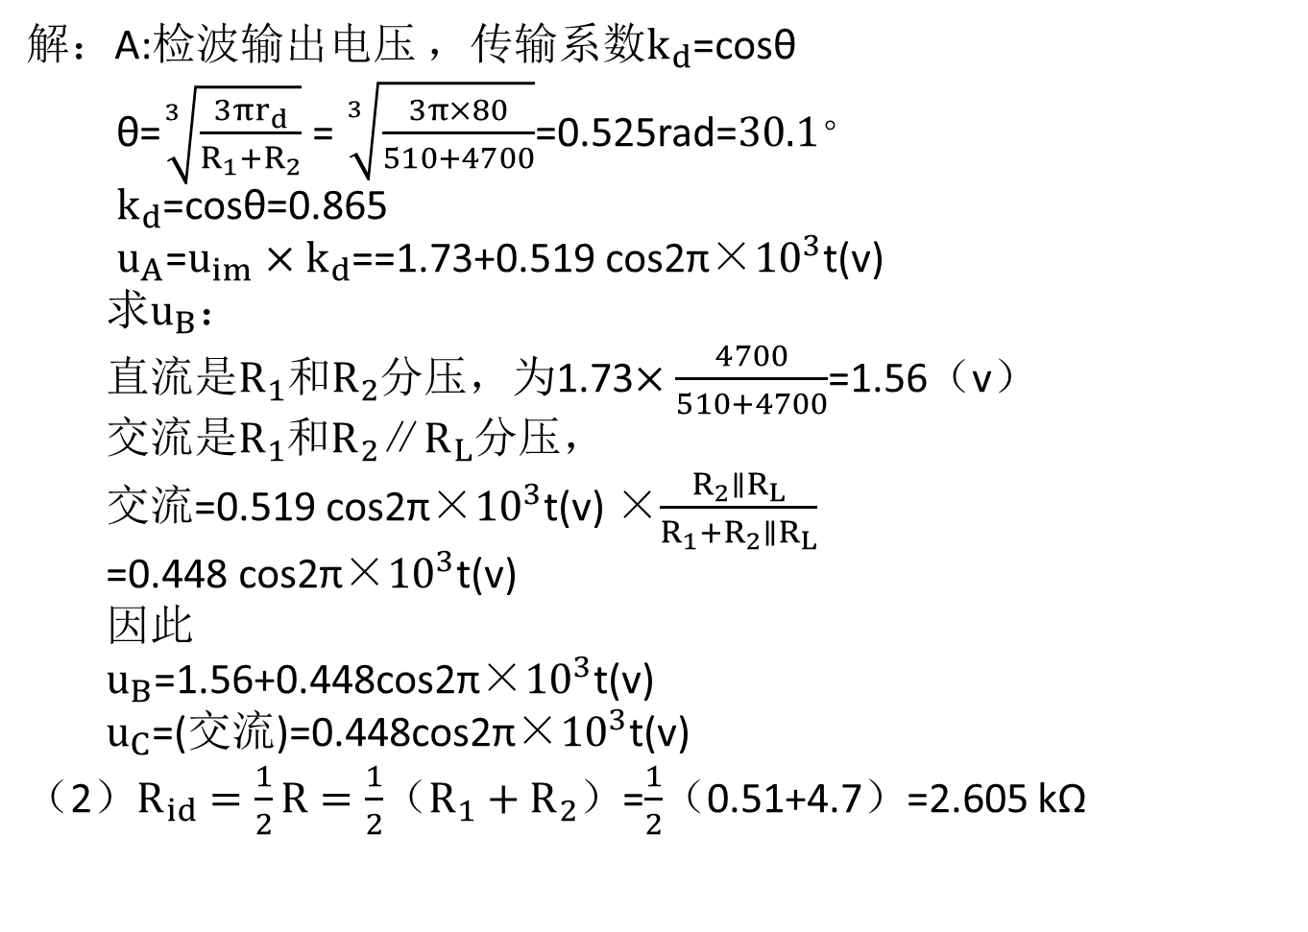
解：A:检波输出电压 ，传输系数$k_{d}$=cosθ
θ=$\sqrt[3]{\frac{3πr_{d}}{R_{1}+R_{2}}}$ = $\sqrt[3]{\frac{3π×80}{510+4700}}$=0.525rad=${30.1}^{。}$
$k_{d}$=cosθ=0.865
$u_{A}$=$u_{im}×k_{d}$==1.73+0.519 cos2π×${10}^{3}$t(v)
求$u_{B}$：
直流是$R_{1}和R_{2}$分压，为1.73$×\frac{4700}{510+4700}$=1.56（v）
交流是$R_{1}$和$R_{2}$∥$R_{L}$分压，
交流=0.519 cos2π×${10}^{3}$t(v) ×$\frac{R_{2}{∥R}_{L}}{R_{1}+R_{2}∥R_{L}}$
=0.448 cos2π×${10}^{3}$t(v)
因此
$u_{B}$=1.56+0.448cos2π×${10}^{3}$t(v)
$u_{C}$=(交流)=0.448cos2π×${10}^{3}$t(v)
（2）$R_{id}=\frac{1}{2}R=\frac{1}{2}$（$R_{1}+R_{2}$）=$\frac{1}{2}$（0.51+4.7）=2.605 kΩ

Slide 8
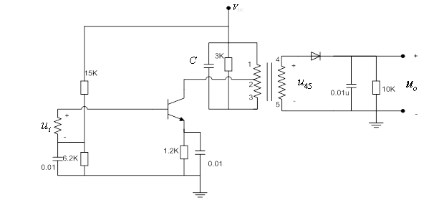

例12： 知：
放大器的谐振频率$f_{0}=10.7MHz$，$L_{31}=4μH$ ,Q₀=80 , N₁₃=10, N₁₂=4, N₄₅=5。
晶体管： g_{ie}=2860$μ$s，C_{ie}=18pF；g_{oe}=200$μs$ . C_{oe}=7pF;|y_{fe}|=45ms;
${ φ}_{fe}=−{54}^{。}$，y_{re}=0. 二极管导通电阻 r_{d}=100,V_{bz}=0.
图（D）

Slide 9
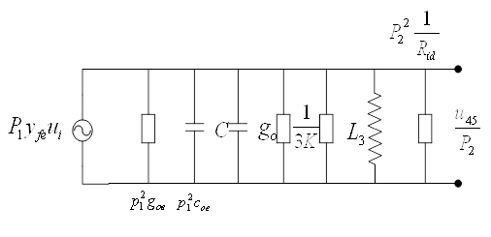
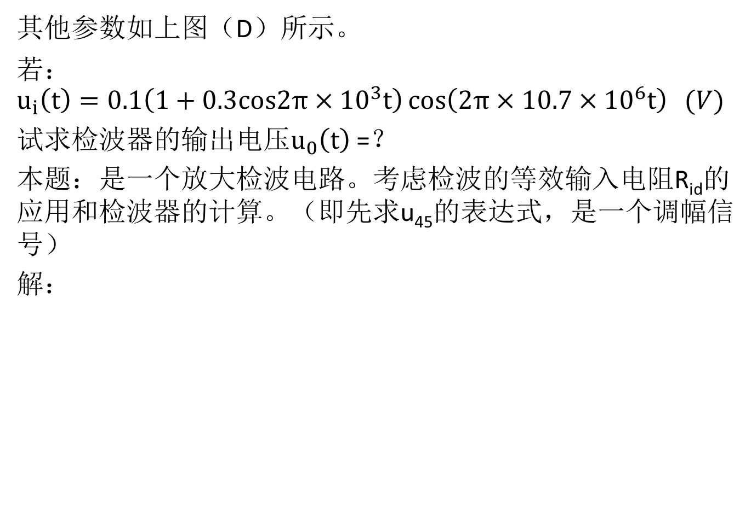
其他参数如上图（D）所示。
若：$u_{i}\left(t\right)=0.1\left(1+0.3cos2π×{10}^{3}t\right)\cos\left(2π×{10.7×10}^{6}t\right) (V)$
试求检波器的输出电压$u_{0}\left(t\right)$ =？
本题：是一个放大检波电路。考虑检波的等效输入电阻R_{id}的应用和检波器的计算。（即先求u₄₅的表达式，是一个调幅信号）
解：

Slide 10
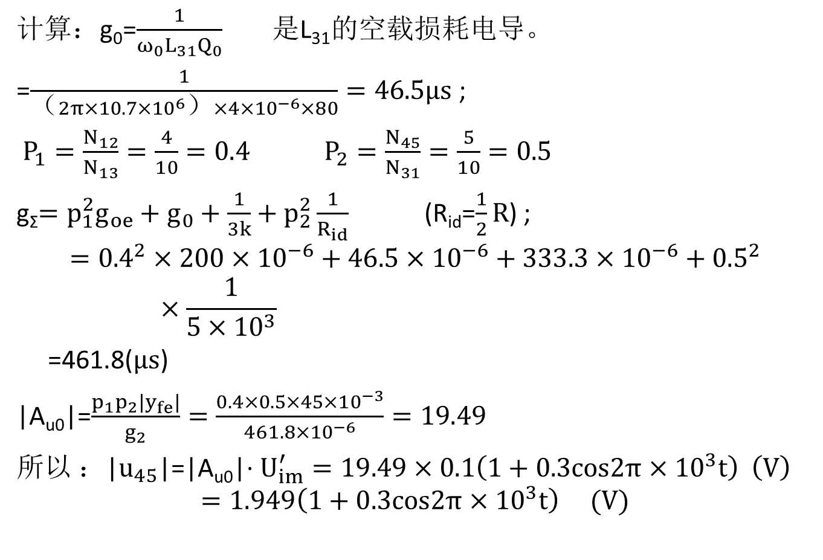
计算：g₀=$\frac{1}{ω_{0}L_{31}Q_{0}}$ 是L₃₁的空载损耗电导。
=$\frac{1}{（2π×10.7×{10}^{6}）×4×{10}^{−6}×80}=46.5μs$ ;
$P_{1}=\frac{N_{12}}{N_{13}}=\frac{4}{10}=0.4 P_{2}=\frac{N_{45}}{N_{31}}=\frac{5}{10}=0.5$
g_{Σ}$=p_{1}^{2}g_{oe}+g_{0}+\frac{1}{3k}+p_{2}^{2}\frac{1}{R_{id}}$ (R_{id}=$\frac{1}{2}R$) ;
$$={0.4}^{2}×200×{10}^{−6}+46.5×{10}^{−6}+333.3×{10}^{−6}+{0.5}^{2}×\frac{1}{5×{10}^{3}}$$
=461.8($μs$)
|A_{u0}|=$\frac{p_{1}p_{2}|y_{fe}|}{g_{2}}=\frac{0.4×0.5×45×{10}^{−3}}{461.8×{10}^{−6}}=19.49$
所以 ：|$u_{45}$|=|A_{u0}|$⋅U_{im}^{′}=19.49×0.1\left(1+0.3cos2π×{10}^{3}t\right) \left(V\right)$
$$=1.949\left(1+0.3cos2π×{10}^{3}t\right) (V)$$

Slide 11

(2) 检波的计算。
$θ=\sqrt[3]{\frac{3π×100}{10×{10}^{3}}}=0.455rad={26.07}^{。}$
$K_{d}=cosθ=0.898$
$u_{0}\left(t\right)=K_{d}\left|u_{45}\right|$
$=0.898×1.949\left(1+0.3cos2π×{10}^{3}t\right) \left(V\right)$
$=1.75\left(1+0.3cos2π×{10}^{3}t\right) (V)$

Slide 12

(2) 检波的计算。
$$θ=\sqrt[3]{\frac{3π×100}{10×{10}^{3}}}=0.455rad={26.07}^{。}$$
$$K_{d}=cosθ=0.898$$
$$u_{0}\left(t\right)=K_{d}\left|u_{45}\right|=0.898×1.949\left(1+0.3cos2π×{10}^{3}t\right) \left(V\right)=1.75\left(1+0.3cos2π×{10}^{3}t\right) (V)$$

